Slide 1
情報の技術とその役割
本時の目標
１．身の回りの情報に関する技術を見つける。
２．情報社会でのコンピュータの役割を知る。

Slide 2
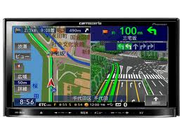
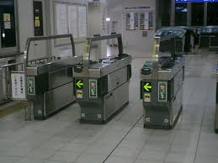
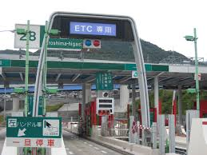
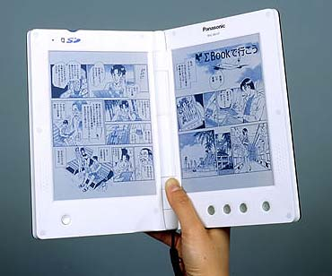
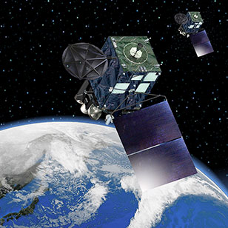
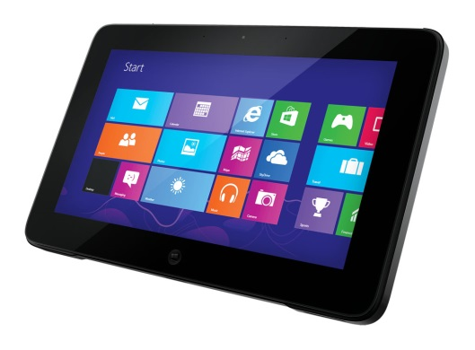
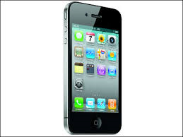
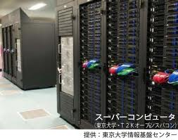
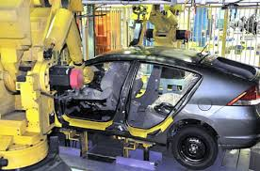
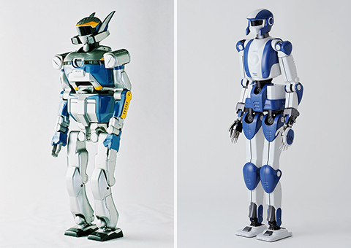
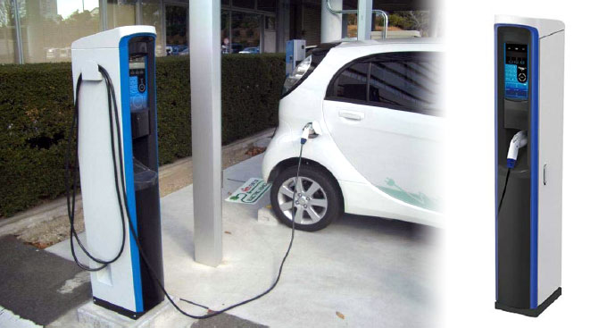
情報技術によって情報は瞬時に、大量にやりとりされ、暮らしや環境保全、産業の場面でもなくてはならないものになっている。
情報社会

Slide 3
飲食店におけるコンピュータの役割を見てみよう

Slide 8
QRコード

Slide 12
ICタグ

Slide 15
2008円
バーコード

Slide 16
○○ローの例の他に、身の回りの生活の中で機器の中にコンピュータが組み込まれていそうなものをあげてみよう。また、その機器の中でのコンピュータの役割を考えてみよう。

